Slide 1

Testing
Unit Tests (Vitest / Jasmine)
End-to-End (Cypress / Playwright)

Slide 2
Testpyramide
Akzeptanz
Integration
Unit

Slide 3
Angular Test-Runner: Karma/Jasmine (Bestand) – Vitest (Default ab v21)
Karma
TaskRunner (Start Testbed, Reporting Testresults)
Jasmine
API/Framework for the individual Test (Expectations , …)

Slide 4
Vitest – Default Test-Runner ab Angular 21
// Neue Projekte: ng new nutzt Vitest als Test-Runner
// angular.json
"test": {
"builder": "@angular/build:unit-test",
"options": { "runner": "vitest" }
}
// describe / it / expect / beforeEach bleiben gleich
// Spies: vi.fn() / vi.spyOn() statt jasmine.createSpy()
// Bestandsprojekte (Karma/Jasmine) laufen weiter – siehe folgende Folien

Slide 5

Konfiguration Karma package.json (Bestandsprojekte)
"devDependencies": {
..
"@types/jasmine": "~4.3.0",
"jasmine-core": "~4.6.0",
"karma": "~6.4.0",
"karma-chrome-launcher": "~3.2.0",
"karma-coverage": "~2.2.0",
"karma-jasmine": "~5.1.0",
"karma-jasmine-html-reporter": "~2.1.0",
..}

Slide 6
Konfiguration Karma angular.json (Bestandsprojekte)
"test": {
"builder": "@angular-devkit/build-angular:karma",
"options": {
"polyfills": [
"zone.js",
"zone.js/testing"
],
"tsConfig": "tsconfig.spec.json",
"assets": [
"src/favicon.ico",
"src/assets"
],
"styles": [
"src/styles.css"
],
"scripts": []
}

Slide 7
Konfiguration Karma tsconfig.spec.json
/* To learn more about this file see: https://angular.io/config/tsconfig. */
{
"extends": "./tsconfig.json",
"compilerOptions": {
"outDir": "./out-tsc/spec",
"types": [
"jasmine"
]
},
"include": [
"src/**/*.spec.ts",
"src/**/*.d.ts"
]
}

Slide 8
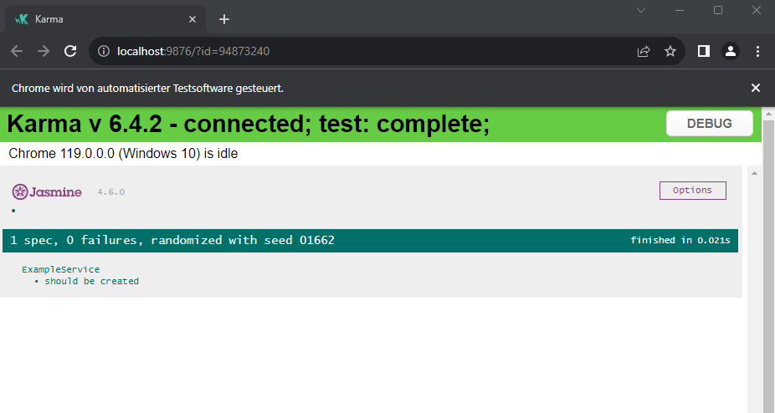
Test Runner
> ng test

Slide 9
Jasmine Vokabular
Suites – describe(String, function)
Eine Suite definiert eine Meng von Spezifikationen
Specs – it(string, function)
1 Test bestehend aus Titel
Expectations expect(actual).toBe(expected)
Erwartung - technische Implementierung deines Tests → true oder false auswertet.
Matchers
vordefinierte HelferFunktionen für gemeinsame Expectations. z.B.: toBe(expected), toEqual(expected).
komplette Liste (GitHub - JamieMason/Jasmine-Matchers: Write Beautiful Specs with Custom Matchers for Jest and Jasmine).
und einer Funktion mit dem Test -> Erwartungen(Expectations).

Slide 10
Einfaches Beispiel – Testsubjekt ExampleService
describe('ExampleService', () => {
let service: ExampleService;
beforeEach(() => {
TestBed.configureTestingModule({});
service = TestBed.inject(ExampleService);
});
it('should be created', () => {
expect(service).toBeTruthy();
});
});
Suite
Setup
Expectation
Matcher

Slide 11
Setup, Teardown
beforeEach
afterEach
einmal pro Spec (it)
beforeAll
afterAll
einmal pro Test-Suite (describe)

Slide 12
Setup initialisiere Testwelt
beforeEach(() => {
TestBed.configureTestingModule({}); Setup TestModule mittels Config Object
service = TestBed.inject(ExampleService);
});

Slide 13
Expectation
Beschreibung
it('should be created', () => {
expect(service).toBeTruthy(); Testcode mit matcher
});

Slide 14
UnitTest Component
@Component({
selector: 'app-greeter',
templateUrl: './greeter.component.html',
styleUrl: './greeter.component.css'
})
export class GreeterComponent {
name = signal('');
}
<h1>Hello {{name()}}</h1>

Slide 15
UnitTests Component - Setup
let component: GreeterComponent;
let fixture: ComponentFixture<GreeterComponent>; // Teststeuerobjekt für Component
beforeEach(() => {
TestBed.configureTestingModule({
imports: [GreeterComponent] // Standalone Component wird importiert
});
fixture = TestBed.createComponent(GreeterComponent);
component = fixture.componentInstance;
componentRootElement = fixture.nativeElement; // HTML Element der Component
debugElement = fixture.debugElement;
fixture.detectChanges(); // ChangeDetection Trigger
});

Slide 16
UnitTests Component – Set
it('should show Hello <name>', async () => {
  component.name.set('Tester'); // Signal setzen
  fixture.detectChanges(); // Change Detection auslösen
  await fixture.whenStable(); // Warte bis alle Async Calls beendet sind
  expect(componentRootElement.querySelector('h1')?.textContent).toBe('Hello Tester');
  expect(debugElement.query(By.css('h1')).nativeElement.textContent).toBe('Hello Tester');
});

Slide 17
Dependency Injection
export class GreeterComponent implements OnInit {
name = signal('');
private readonly service = inject(GreeterService);
public ngOnInit(): void {
this.name.set(this.service.requestName());
}
}
@Injectable({ providedIn: 'root' })
export class GreeterService {
public requestName(): string {
return 'some example name';
}
}

Slide 18
Mocking Dependencies
const greeterServiceSpy = jasmine.createSpyObj('GreeterService', ['requestName']);
// Vitest: const greeterServiceSpy = { requestName: vi.fn() };
beforeEach(() => {
TestBed.configureTestingModule({
imports: [GreeterComponent],
providers: [{ provide: GreeterService, useValue: greeterServiceSpy }]
});
greeterServiceSpy.requestName.and.returnValue('Tester');
// Vitest: greeterServiceSpy.requestName.mockReturnValue('Tester');
fixture = TestBed.createComponent(GreeterComponent);
});

Slide 19
Async result
@for (name of names(); track name) {
<p>{{name}}</p>
}
export class GreeterComponent {
names = signal<string[]>([]);
private readonly service = inject(GreeterService);
public requestNames(): void {
this.service.requestNames().subscribe(result => this.names.set(result));
}
}
export class GreeterService {
public requestNames():Observable<string[]>{
return //HTTP CALL…
}
}

Slide 20
Aync result
});
});
greeterServiceSpy.requestNames.and.returnValue(of(["Tester1", "Tester2"]));
...
it('should show nothing at the beginning', async() => {
fixture.detectChanges();
fixture.whenStable().then(() => {
expect(componentRootElement.querySelector('p')).toBeNull();
});
it('after requesting data 2 p-elements should be visible', async() => {
component.requestNames();
fixture.detectChanges();
fixture.whenStable().then(() => {
expect(componentRootElement.querySelectorAll('p')).toHaveSize(2);
});

Slide 21
Throw Error
greeterServiceSpy.requestNames.and.returnValue(throwError(() => new Error("TestEror")));

Slide 22
Trigger Eventhandling
@for (name of names(); track name) {
<p (click)="setSelectedName(name)">{{name}}</p>
}
selected = output<string>();
public setSelectedName(name: string): void {
this.selected.emit(name);
}
let selectedName = '';
component.selected.subscribe(name => (selectedName = name));
const allPElements = fixture.debugElement.queryAll(By.css('p'));
allPElements.at(0)?.triggerEventHandler('click');
expect(selectedName).toEqual('Tester1');

Slide 23
Übung 1
Teste die Klasse CustomerListComponent
  Mocke den Service und gebe 0, 1, 2 Services zurück
  Prüfe ob die Liste <ul> korrekt aufgebaut
Teste die currentActiveCustomers Pipe
  Prüfe mit verschiedenen Werten für „daysInPast“

Slide 24
Cypress
End2End Tests

Slide 25
Installation Cypress
ng e2e
Cannot find "e2e" target for the specified project.
You can add a package that implements these capabilities.
For example:
Cypress: ng add @cypress/schematic
Nightwatch: ng add @nightwatch/schematics
WebdriverIO: ng add @wdio/schematics
Puppeteer: ng add @puppeteer/ng-schematics
Playwright: ng add playwright-ng-schematics
Would you like to add a package with "e2e" capabilities now? Cypress
i Using package manager: npm
…

Slide 26
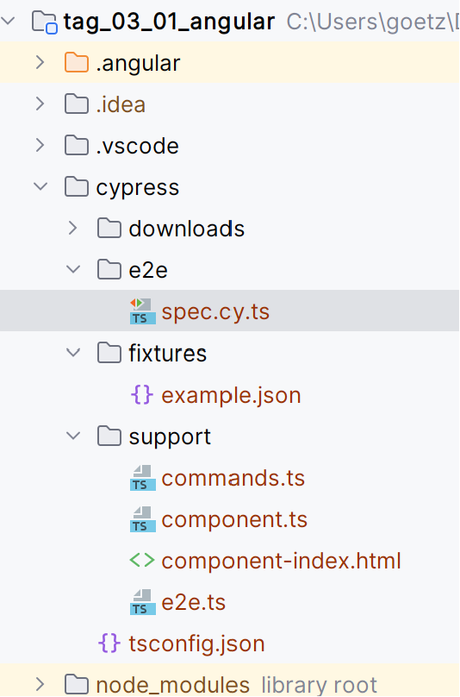
Konfig

Slide 27
Bestandteile eines Tests
describe('My First Test', () => { Suite
it('Visits the initial project page', () => { Specs
cy.visit('/‘)
cy.pause();
cy.get("li").first().should("have.class","selected"); Matcher, Expectation
})
})

Slide 28
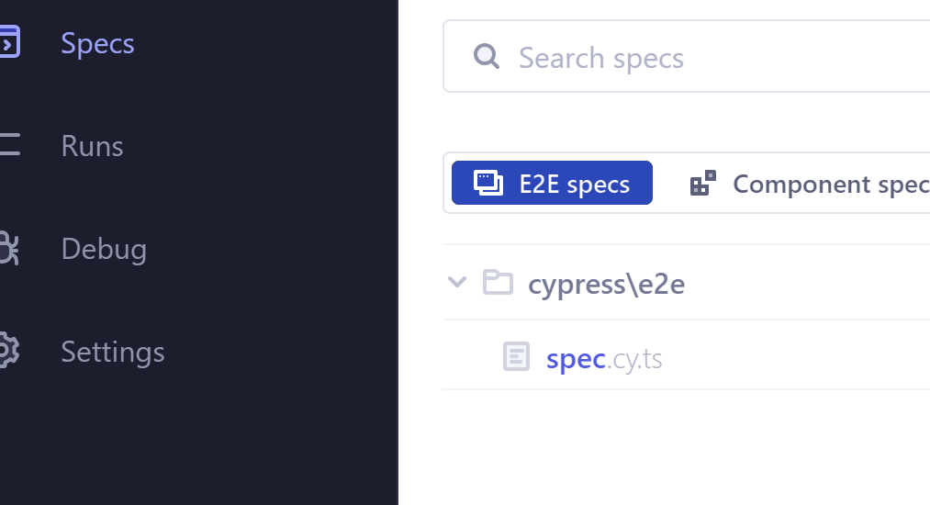
Übung 2
Installieren sie Cypress mittels ng e2e
Passen sie die generierte Datei spec.cy.ts
Ändern sie
  cy.contains('app ís running‘) in
  cy.contains('Invoice Manager App') ab
Starten sie ng e2e und navigiere zu
  spec.cy.ts

Slide 29
Cypress Elements – DSL
Elemente definieren die structure und Verhalten einer Seite.
Durch das selektieren und interagieren mit diesen, kann man funktionale Tests schreiben.
Beispiel ID Selektor
  cy.get('#username').type('user@angularseminar.com‘);
  cy.get('#password').type('password‘);
Beispiel Attribut Selektor
  cy.get('[formControlName=username]').type('user@angularseminar.com‘);
Beispiel Element Selektor
  cy.get('ul');

Slide 30
Cypress Elements – Element API
Funktion | Bedeutung
.type() | Ausfüllen eines Textfeldes
.click() | Klicken / Selektieren
.first() | Falls element NodeListe, gib erstes
.focus() | Setzt den Fokus auf das Element
.should() | Matcher siehe nächste Folie

Slide 31
Assertions und Matchers
Die Funktion should() an einem Element leitet den Prüfschritt ein
cy.get("appCustomerList").should("exist");
cy.get(".selected").should("not.exist");
cy.get(".selected").should("be.visible");
cy.get("li").first().should("have.class","selected");
cy.get("li").first().should("not.have.value",„Hans");
cy.url().should("contain","greeting");

Slide 32
Übung 3
Erstellen Sie eine neue Test Methode navigation_works
Hier soll der erste Eintrag in der CustomerListe geklickt werden
Danach soll geprüft werden, dass
  Die App auf der Detailseite ist
    Mittels URL Matcher
    Und prüfen ob lastOrder Date angezeigt wird

